Slide 1
AZ ERŐSEBB
LELKI ÉLET
ÉPÍTÉSÉNEK
21 MÓDJA
[BELSŐ RAGYOGÁS]
Írta: Victor M. Parachin
Notes:
Írta: Victor M. Parachin. Engedéllyel felhasználva. http://www.vibrantlife.com/?p=199. “21 Ways to Build a Stronger Spiritual Life,” Spiritual Health, January 12.

Slide 2
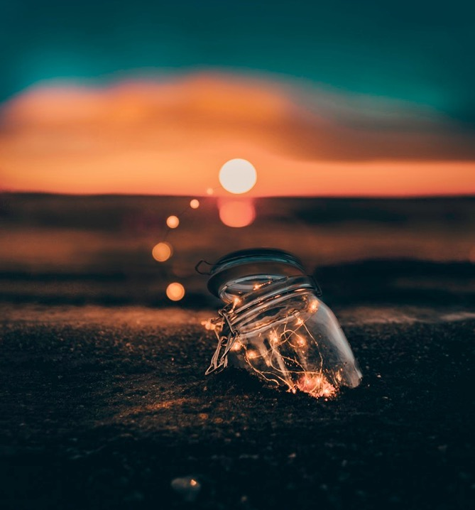
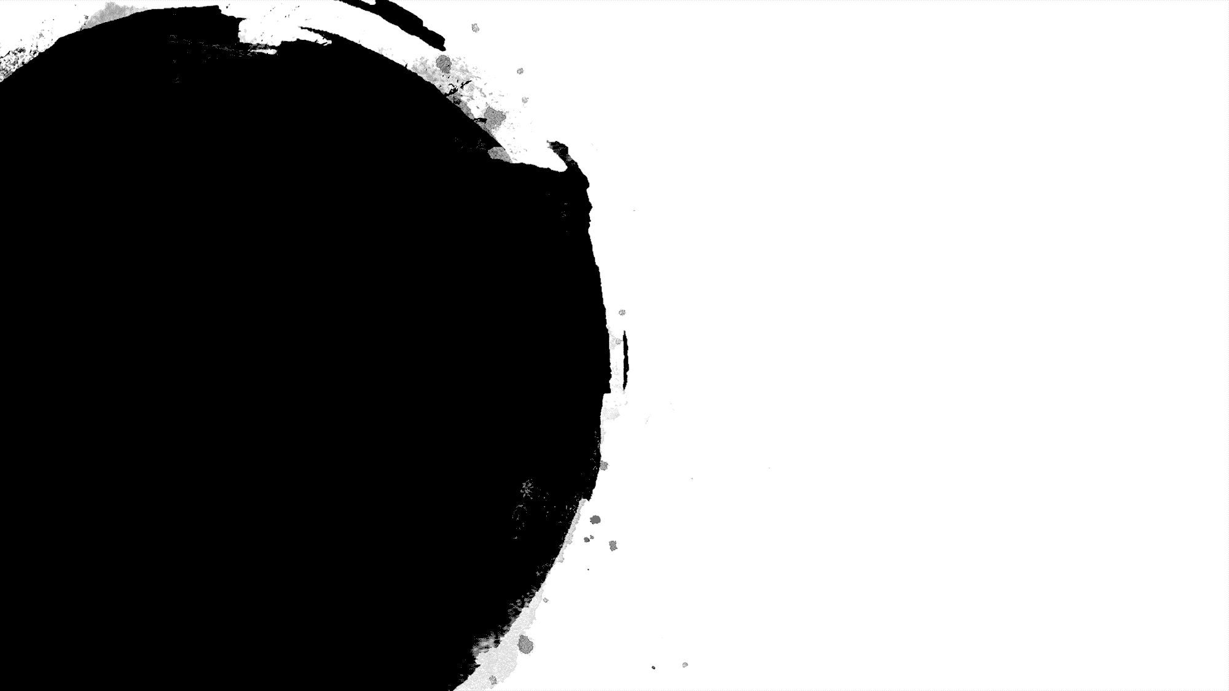
KELJ FEL ÉS VILÁGÍTS!
„Kelj fel, világosodjál, mert eljött VILÁGOSSÁGOD, és az Úr dicsősége rajtad feltámadt. Mert ímé, sötétség borítja a földet, és éjszaka a népeket, de rajtad feltámad az Úr, és dicsősége rajtad megláttatik.
Ézsa 60:1-2
Notes:
„Kelj fel, világosodjál, mert eljött VILÁGOSSÁGOD, és az Úr dicsősége rajtad feltámadt. Mert ímé, sötétség borítja a földet, és éjszaka a népeket, de rajtad feltámad az Úr, és dicsősége rajtad megláttatik.
Ézsa 60:1-2
Mielőtt megtanulnánk, hogyan világítsunk e sötét világban, elsőként meg kell értenünk, mit jelent, hogy Jézust tegyük a kősziklánkká, menedékünkké és mindenben mindenünkké. „Az erősebb lelki élet építésének 21 módja” utat mutat, hogy melyik ösvényen járjunk, miután felserkentünk, és hogyan világítsunk, bárhová is helyezett minket Isten.
Mivel egyre inkább elüzletiesedő, anyagiasodó és szekuralizálódó kultúrában élünk, gyakran nem könnyű lelki életünk fejlődését fenntartani.
Nagy kihívás napjainkban, amikor az idők nem kedveznek a lelki növekedésnek, hogyan neveljük, tápláljuk, gyógyítsuk a lelkünket. Hogyan állítsuk helyre és hogyan újítsuk meg? Íme, 21 gyakorlatias tanács az erősebb lelki élet építésének támogatására.

Slide 3
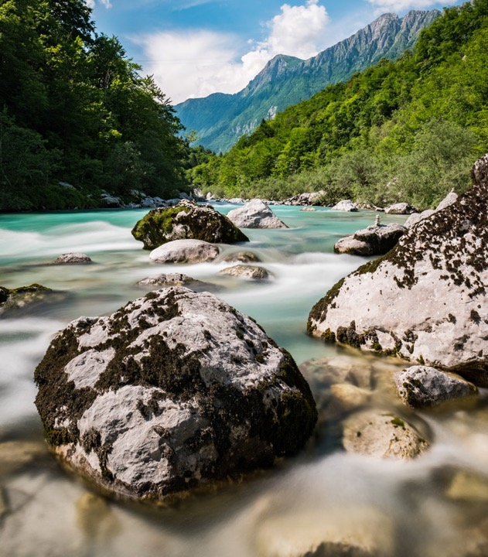
1. FOLYÓ LEGYÉL, ne mocsár!
Notes:
1. Folyó legyél, ne ingoványos mocsár!

Slide 4
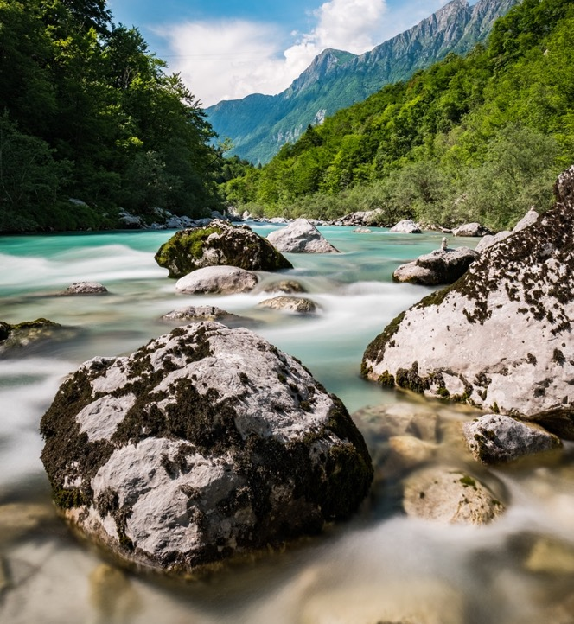
ÉLŐ VÍZNEK FOLYAMAI
„Aki hisz én bennem… élő víznek folyamai ömlenek annak belsejéből.” (János 7:38).
Engedjük az áldásokat átáramlani magunkon, hogy másokra áradhassanak!
Notes:
A Biblia ezt mondja: „Aki hisz én bennem… élő víznek folyamai ömlenek annak belsejéből.” (János 7:38). Ne feledjük, ez a hegyi forrásból eredő patak, mely életadó, friss vizet ad. A mocsár pedig áporodott és életet pusztító. A mocsár összegyűjti és magában tartja a belé folyó vizet. Ne legyünk olyan emberek, akik felhalmozni szeretnének mielőtt egy kicsit is továbbadnának!
Keresztényként engednünk kell az áldást magunkon keresztül áradni másokra. A lelki megrekedés, az érzelmi elszigetelődés és értelmünk cinikussá válásának veszélye fenyeget, ha felhalmozzuk és elzárjuk életünk áldásait. Határozzuk el, hogy ledöntjük a gátakat és engedjük, mint folyót áramlani az áldásokat. A frissesség az áramlásban van.
Engedjük az áldásokat átáramlani magunkon, hogy másokra áradhassanak!

Slide 5
2. VEGYÜK ÉSZRE az áldásokat!
Notes:
2. Vegyük észre az áldásokat!
Túl gyakran természetesnek vesszük az életünkre áradó áldásokat. Próbáljuk ki a következő lelki gyakorlatot! Az első nap végén nevezzünk meg egy áldást, amit egy családtagunkon keresztül kaptunk. A második nap végén egy szomszédunk által kapott áldást nevezzünk meg. A harmadik napon egy baráttól kapottat. A negyediken egy kolléga által kapott áldást. Az ötödiken egy idegentől kapottat. A hatodik nap végén egy gyermek által kapott áldást nevezzünk meg. A hetediken egy olyan áldást azonosítsunk, amit egy „ellenségünk” közvetítésének köszönhetünk.

Slide 6
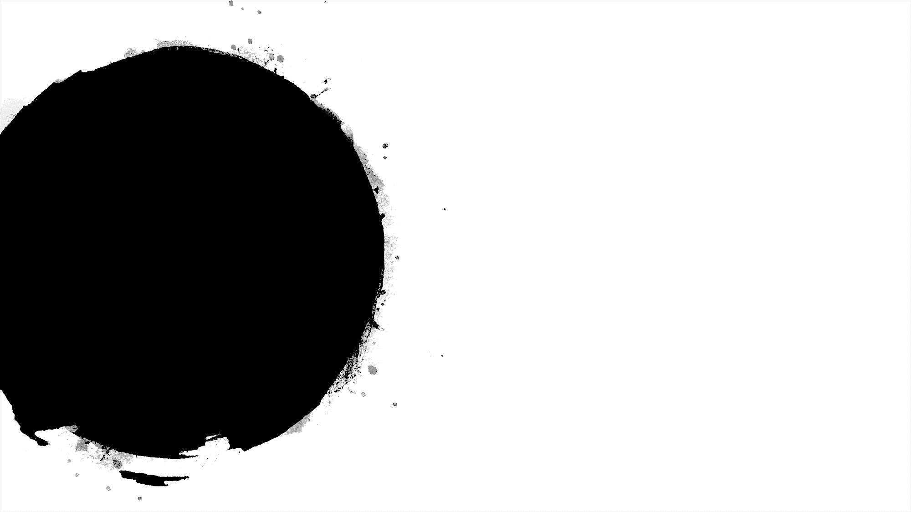
Ne feledkezzünk el a sok jóról, ami életünkbe áramlik!
Gyakoroljuk az áldások tudatos felismerését, egy héten át! Azonosítsuk azokat, melyeket a következők által kaptunk a környezetünkben:
  egy családtagunk
  egy szomszédunk
  egy barátunk
  egy munkatársunk
  egy idegen
  egy kisgyermek
  egy „ellenségünk”
Notes:
2. Vegyük észre az áldásokat!
Túl gyakran természetesnek vesszük az életünkre áradó áldásokat. Próbáljuk ki a következő lelki gyakorlatot! Az első nap végén nevezzünk meg egy áldást, amit egy családtagunkon keresztül kaptunk. A második nap végén egy szomszédunk által kapott áldást nevezzünk meg. A harmadik napon egy baráttól kapottat. A negyediken egy kolléga által kapott áldást. Az ötödiken egy idegentől kapottat. A hatodik nap végén egy gyermek által kapott áldást nevezzünk meg. A hetediken egy olyan áldást azonosítsunk, amit egy „ellenségünk” közvetítésének köszönhetünk.

Slide 7
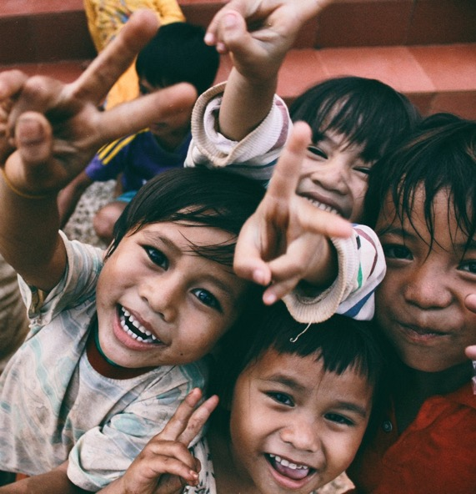
3. LEGYÜNK OLYANOK, MINT MÓZES — mindig áldó szavakat mondjunk!
Notes:
3. Legyünk olyanok, mint Mózes! Mindig áldó szavakat mondjunk!

Slide 8

„Áldjon meg tégedet az Úr, és őrizzen meg tégedet.
Világosítsa meg az Úr az ő orcáját te rajtad, és könyörüljön te rajtad.
Fordítsa az Úr az ő orcáját te reád, és adjon békességet néked.”
4Mózes 6:24-26
Notes:
3. Legyünk olyanok, mint Mózes! Mindig áldó szavakat mondjunk!
A Biblia egyik legszebb és legegyüttérzőbb szakasza a Mózes által elmondott áldás:
„Áldjon meg tégedet az Úr, és őrizzen meg tégedet.
Világosítsa meg az Úr az ő orcáját te rajtad, és könyörüljön te rajtad.
Fordítsa az Úr az ő orcáját te reád, és adjon békességet néked.”
4Mózes 6:24-26
Olyan kreatívan használjuk a nyelvet, hogy csak felemelő, bátorító, buzdító és áldó szavakat szóljunk a többeknek. Saját lelkünk is megerősödik, miközben ezeket a szavakat kiejtjük.

Slide 9
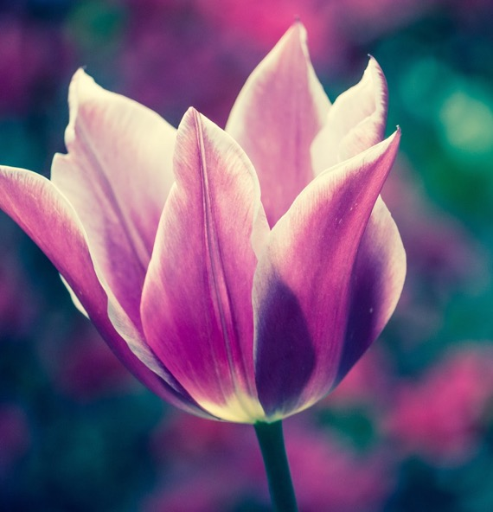
4. ERŐSÍTSÜK közösségi imaéletünket!
Notes:
4. Erősítsük közösségi imaéletünket!

Slide 10

Töltsünk több időt közös imádsággal!
Néhány gyakorlati tanács:
Hozzuk barátaink tudomására, hogy bármikor hajlandók vagyunk velük együtt imádkozni.
Rendszeresen vegyünk részt kiscsoportos imaalkalmon!
Csatlakozzunk imalánchoz!
Notes:
4. Erősítsük közösségi imaéletünket!
Töltsünk több időt közös imádsággal! Hozzuk barátaink tudomására, hogy bármikor hajlandók vagyunk velük együtt imádkozni.
Rendszeresen vegyünk részt kiscsoportos imaalkalmon és imaláncban.

Slide 11

5. LÉPJÜNK hitünk magasabb fokára!
Notes:
5. Lépjünk hitünk magasabb fokára!

Slide 12
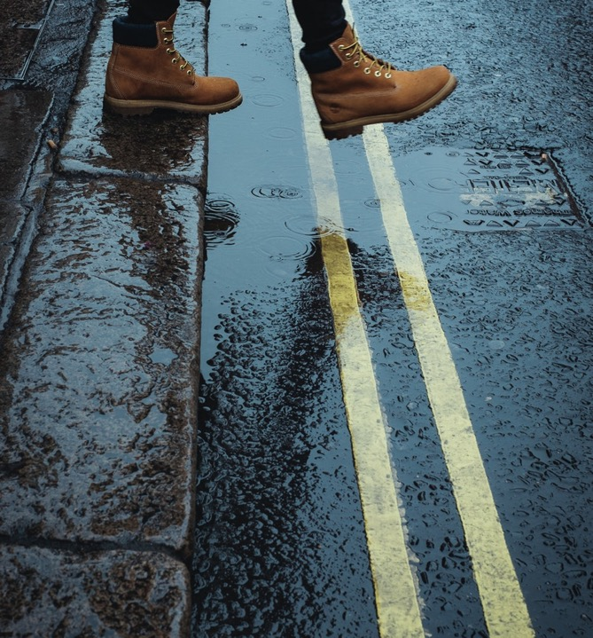
A lelki növekedés azt jelenti, hogy időről időre magasabb szintre kell lépnünk.
Miért ne követnénk inkább Isten vezetését és engednénk az Ő tervét fejlődni?
Bízzunk Istenben, hogy Ő majd mindent megad, ami a sikerhez szükséges.
Notes:
5. Lépjünk hitünk magasabb fokára!
A lelki növekedés azt jelenti, hogy időről időre magasabb szintre kell lépnünk. Miért ne követnénk inkább Isten vezetését és engednénk az Ő tervét fejlődni, ahelyett, hogy megpróbálunk mindent a helyére tenni, mielőtt valami fontos dologba kezdenénk? Ez előrelépést jelent a hitben és az Istenbe vetett bizalmunkban, hogy Ő majd mindent megad, ami a sikerhez szükséges.

Slide 13
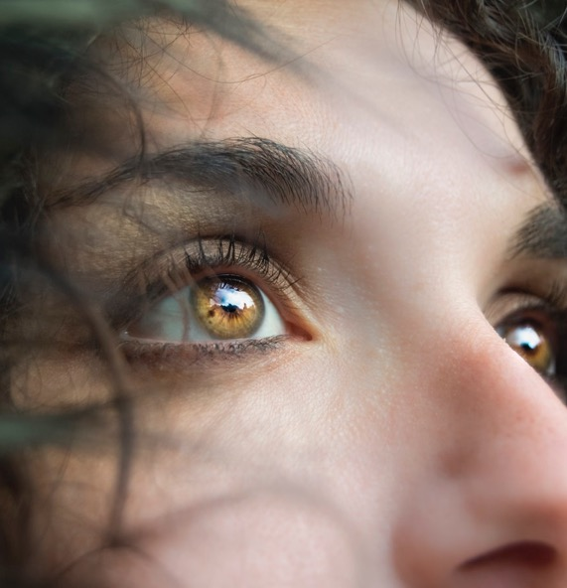
6. SEGÍTSÜNK valakinek hite helyreállításában!
Notes:
6. Segítsünk valakinek hite helyreállításában!

Slide 14

Szánjunk ma időt egy megsebzett szív gyógyítására!
Tegyünk szívességet valakinek, akinek valóban nagy szüksége van egy barátra!
Segítsünk egy összetört álom helyreállításában!
Tegyünk meg ma mindent, ami Isten feltétlen szeretetét tükrözi!
Notes:
6. Segítsünk valakinek hite helyreállításában!
Szánjunk ma időt egy megsebzett szív gyógyítására. Tegyünk szívességet valakinek, akinek valóban nagy szüksége van egy barátra. Vagy segítsünk egy összetört álom helyreállításában. Tegyünk meg ma mindent, ami Isten feltétlen szeretetét tükrözi.

Slide 15
7. LEGYÜNK hálateletek!
Notes:
7. Legyünk hálateltek!

Slide 16
Minden napot azzal kezdjünk, hogy hálát adunk Istennek az újabb nap ajándékáért!
Tegyük ezt akkor is, ha az előttünk álló nap félelmetesnek tűnik!
Minden este imádáságban köszönjük meg Istennek az eltelt nap óráit!
Akkor is tegyük ezt, ha nagyon nehéz napunk volt!
Notes:
7. Legyünk hálateltek!
Minden napot azzal kezdjünk, hogy hálát adunk Istennek az újabb nap ajándékáért. Tegyük ezt akkor is, ha az előttünk álló nap félelmetesnek tűnik. Minden este imádáságban köszönjük meg Istennek az eltelt nap óráit! Akkor is tegyük ezt, ha nagyon nehéz napunk volt.

Slide 17
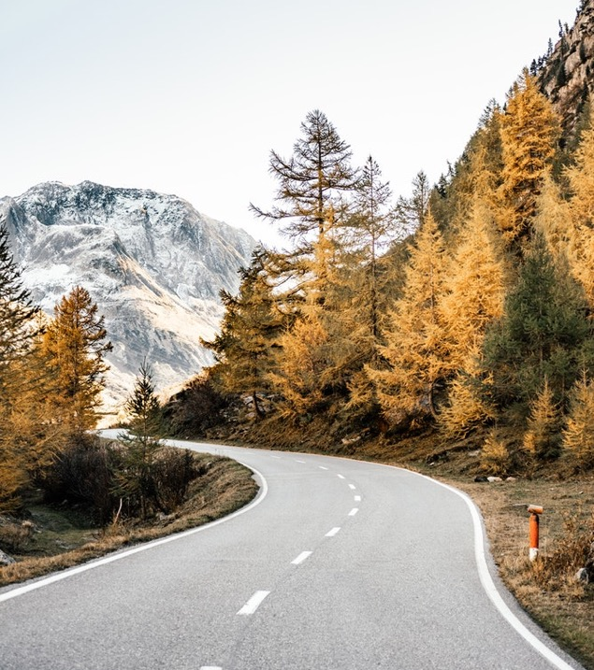
8. FEJLŐDJÜNK együtt!
Notes:
8.Fejlődjünk együtt!

Slide 18
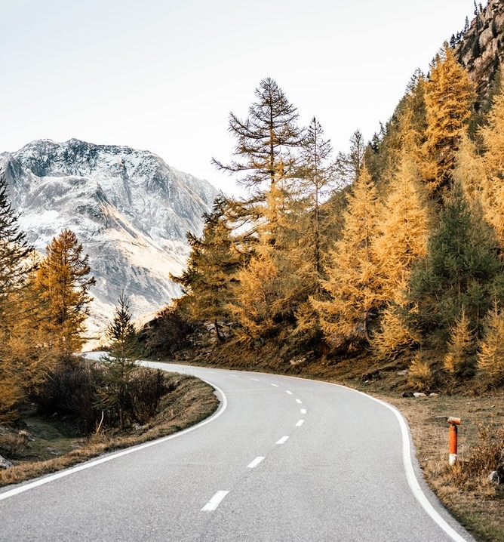
Csatlakozzunk valakihez, aki szintén növekedni szeretne lelkileg!
Találkozzunk hetente egyszer igét tanulmányozni és lelki dolgokról beszélgetni.
Kövessük figyelemmel lelki életünk növekedését!
Notes:
8.Fejlődjünk együtt!
Csatlakozzunk valakihez, aki szintén növekedni szeretne lelkileg! Találkozzunk hetente egyszer igét tanulmányozni és lelki dolgokról beszélgetni. Egyik barátom, aki felelős beosztásban dolgozó, elfoglalt vezető Torontóban, hat hónapon át rendszeresen találkozott egy másik emberrel, hogy a Bibliát tanulmányozzák. „Attól függetlenül, mennyire zűrös volt a napirendünk, minden héten találkoztunk ebédidőben, egy belvárosi gyülekezetben, ahol szívesen biztosították nekünk a helyet. Nagyon jó hónapok voltak, melyek nagy lelki növekedéshez vezettek.” - mondja. Kövessük figyelemmel lelki életünk növekedését!

Slide 19
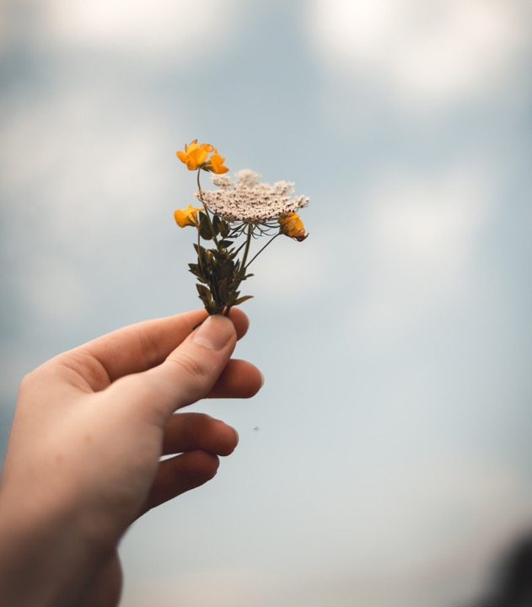
9.
SZOLGÁLJUNK!
Notes:
9. Szolgáljunk!

Slide 20
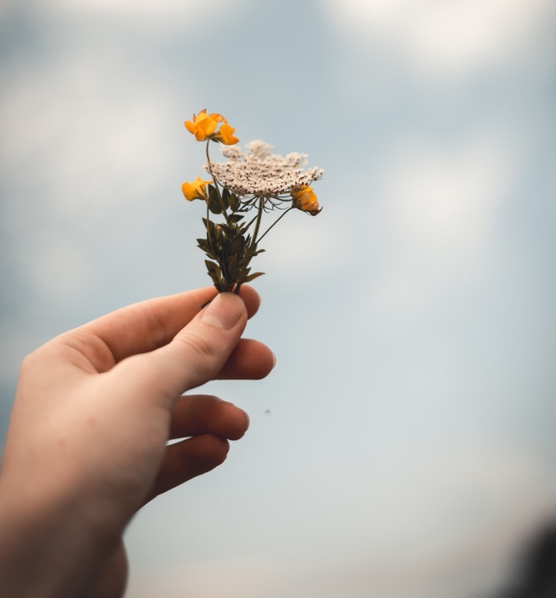
Találjunk módot a környezetünkért végzett szolgálatra! Különösen olyan dolgokban, amit nem fognak viszonozni, mint például a szemétszedés a köztereken.
Olvassuk el János 13:1-5 igehelyen, mit cselekedett Jézus és hasonlóképpen tükrözzük őt vissza!
„A húsvét ünnepe előtt pedig, tudván Jézus, hogy eljött az ő órája, hogy átmenjen e világból az Atyához, mivelhogy szerette az övéit e világon, mindvégig szerette őket. És vacsora közben, amikor az ördög belesugallta már Iskáriótes Júdásnak, a Simon fiának szívébe, hogy árulja el őt. Tudván Jézus, hogy az Atya mindent hatalmába adott néki, és hogy ő az Istentől jött és az Istenhez megy. Felkelt a vacsorától, levette a felső ruháját; és egy kendőt vévén, körülkötötte magát. Azután vizet töltött a medencébe, és kezdte mosni a tanítványok lábait, és megtörölni a kendővel, amellyel körül volt kötve.”
Notes:
9. Szolgáljunk!
Találjunk módot a környezetünkért végzett szolgálatra! Különösen olyan dolgokban, amit nem fognak viszonozni, mint például a szemétszedés a köztereken. Olvassuk el János 13:1-5 igehelyen, mit cselekedett Jézus és hasonlóképpen tükrözzük őt vissza.

Slide 21
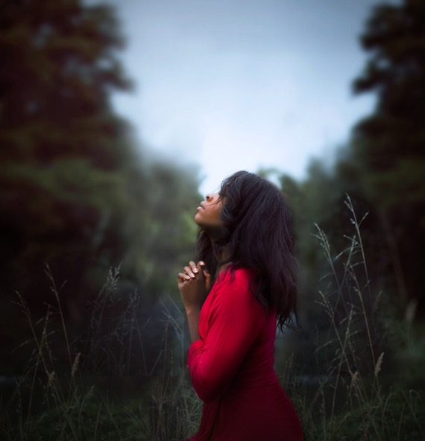
10. TÖLTSÜNK IDŐT csendes magányban!
Notes:
10. Töltsünk egy kis időt csendes magányban!

Slide 22
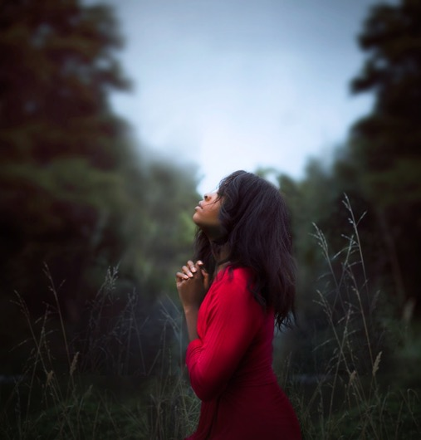
A nyugalomban eltereljük gondolatainkat a problémáinkról és Isten igéjének értelmére összpontosítunk.
Töltsünk időt a tömegtől és a zajos élettől távol!
Minden nap biztosítsunk magunknak néhány percet az egyedüllétre. Csak mi és Isten.
Notes:
10. Töltsünk egy kis időt csendes magányban!
A nyugalomban eltereljük gondolatainkat a problémáinkról és Isten igéjének értelmére összpontosítunk. Töltsünk időt a tömegtől és a zajos élettől távol! Minden nap biztosítsunk magunknak néhány percet az egyedüllétre. Csak mi és Isten.
„A magány szigorúbbá tesz bennünket önmagunkkal szemben és gyöngédebbé mások iránt, mindkét irányban fejleszti jellemünket.”- jegyezte meg a filozófus, Friedrich Wilhelm Nietzsche.

Slide 23
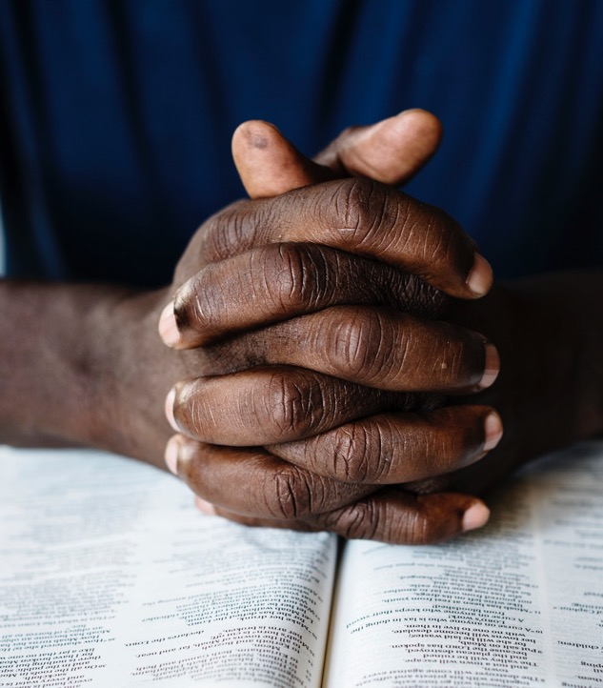
11.
BÖJTÖLJÜNK és imádkozzunk!
Notes:
11. Böjtöljünk és imádkozzunk!

Slide 24
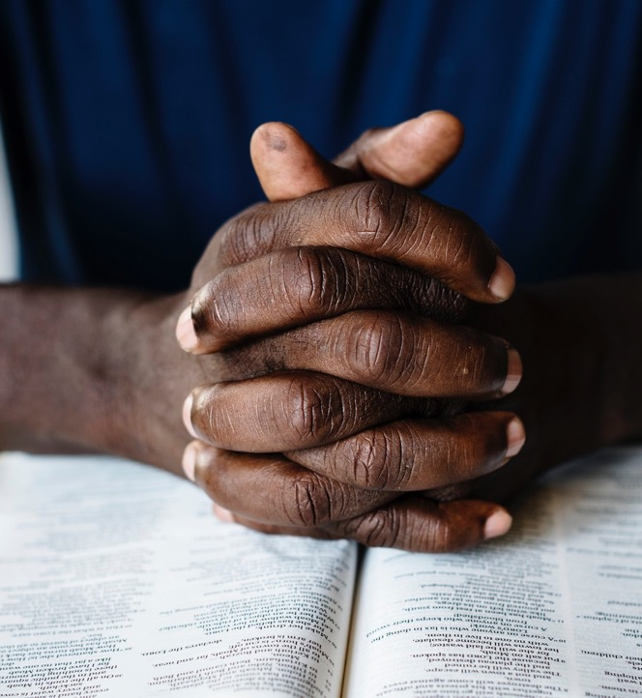
A Bibliában számos példát találunk a böjtöléssel összekötött imádságra.
„És böjtölénk és a mi Istenünkhöz könyörgénk annakokáért, és meghallgatott minket.”
Ezsdrás 8:23
Legközelebb, ha megkérnek, hogy sürgősen imádkozzunk valakiért, fontoljuk meg, hogy böjtöléssel kapcsoljuk össze az imádságot.
Notes:
11. Böjtöljünk és imádkozzunk!
A Bibliában számos példát találunk a böjtöléssel összekötött imádságra. Ezsdrás 8:23 szerint: „És böjtölénk és a mi Istenünkhöz könyörgénk annakokáért, és meghallgatott minket.” Legközelebb, ha megkérnek, hogy sürgősen imádkozzunk valakiért, fontoljuk meg, hogy böjtöléssel kapcsoljuk össze az imádságot.

Slide 25
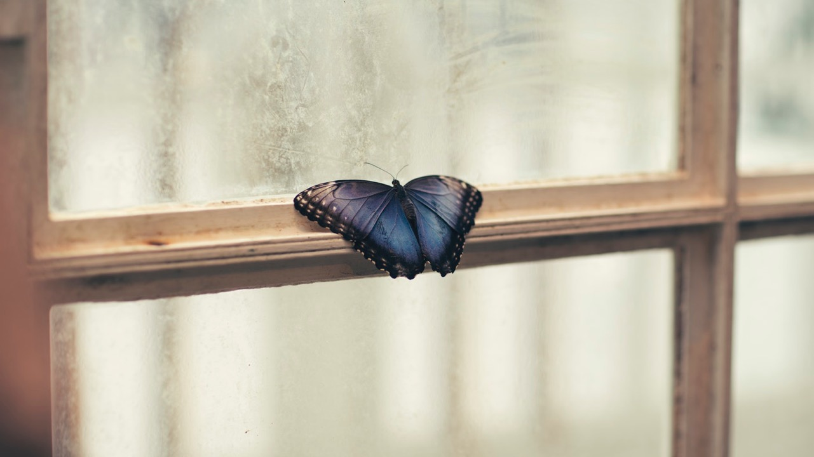
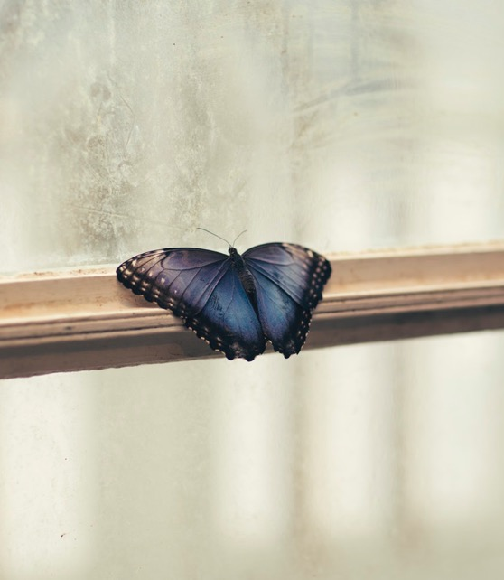
12.
BÍZZUK AGGODALMAINKAT
Istenre!
Notes:
12. Bízzuk aggodalmainkat Istenre!

Slide 26
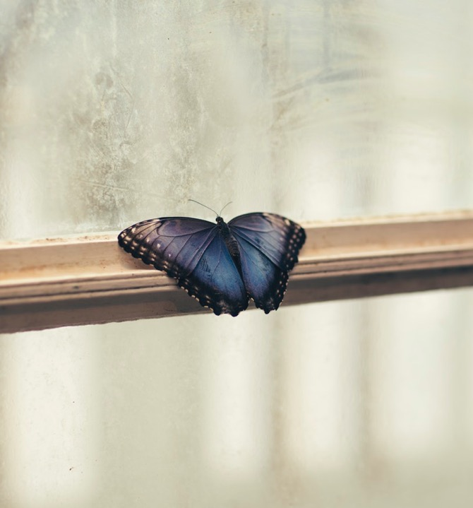
Ez egy világos tanítása a Szentírásnak:
„Vessed az Úrra a te terhedet, ő gondot visel rólad…” (Zsolt 55:23).
Minden alkalommal ezt tegyük, ha aggodalom tör ránk!
Notes:
12. Bízzuk aggodalmainkat Istenre!
Ez egy világos tanítása a Szentírásnak. „Vessed az Úrra a te terhedet, ő gondot visel rólad…” (Zsolt 55:23). Minden alkalommal ezt tegyük, ha aggodalom tör ránk.

Slide 27

13.
ÁRASSZUNK SZERETETET, bárhol is járunk!
Notes:
13. Árasszunk szeretetet, bárhol is járunk!

Slide 28

Kövessük Kalkuttai Teréz Anya tanácsát:
„Akárhová mész is, szeretetet sugározz! Legelőször is a saját otthonodban. Senkit, aki hozzád fordult, ne engedj el anélkül, hogy jobbá, boldogabbá vált volna. Legyél Isten szeretetének élő kifejezője, az arckifejezéseddel, a szemedből áradó kedvességgel, mosolyod kedvességével, meleg üdvözlésed kedvességével!”
Notes:
13. Árasszunk szeretetet, bárhol is járunk!
Kalkuttai Teréz Anya tanácsa: „Akárhová mész is, szeretetet sugározz! Legelőször is a saját otthonodban. Senkit, aki hozzád fordult, ne engedj el anélkül, hogy jobbá, boldogabbá vált volna. Legyél Isten szeretetének élő kifejezője, az arckifejezéseddel, a szemedből áradó kedvességgel, mosolyod kedvességével, meleg üdvözlésed kedvességével!”

Slide 29

14.
TARTSUK MEG
A fontossági sorrendet!
Notes:
14. Tartsuk meg a fontossági sorrendet!

Slide 30

Legyünk tisztában vele, mi az igazán fontos, és mi az, ami nem.
Az USA volt elnöke, George Bush mondta: „ Azt szeretném, ha a becsületességem, a szolgálatom és a családom miatt emlékeznének rám.”
Notes:
14. Tartsuk meg a fontossági sorrendet!
Legyünk tisztában vele, mi az igazán fontos, és mi az, ami nem. Fontoljuk meg a volt elnök, George Bush szavait: „Csodálatos, meleg családdal vagyok megáldva, és életem hátralévő részét azzal szeretném tölteni, hogy éreztessem velük mélységes szeretetemet és nagyrabecsülésemet. – mondta. – Egyik legfontosabb feladatom, amin még mindig dolgozom, hogy nagypapaként hatalmas sikereket érjek el. Azt szeretném, ha a becsületességem, a szolgálatom és a családom miatt emlékeznének rám.”

Slide 31
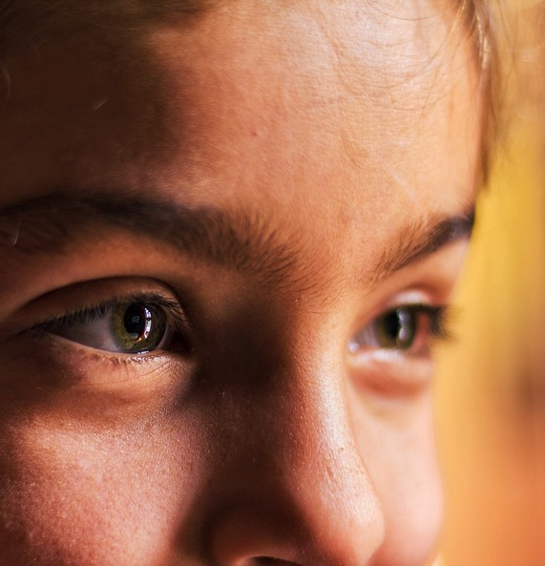
15.
TÖREKEDJÜNK
A kiválóságra!
Notes:
15. Törekedjünk a kiválóságra!
A Biblia ezt mondja nekünk: „Valamit hatalmadban van cselekedni erőd szerint, azt cselekedjed;” (Préd 9:12) Mindig legyünk a tőlünk telhetően legjobbak, bárhová is helyezett minket Isten!

Slide 32
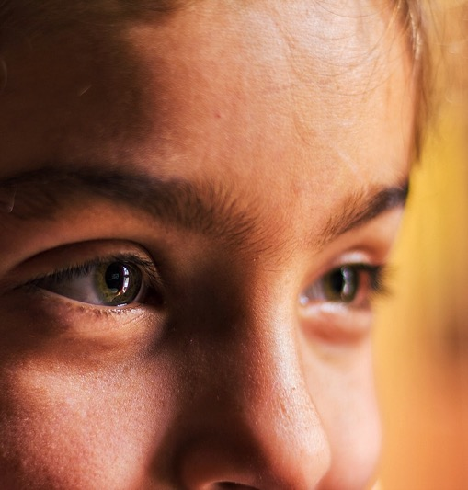
Mindig legyünk a tőlünk telhetően legjobbak, bárhová is helyezett minket Isten!
„Valamit hatalmadban van cselekedni erőd szerint, azt cselekedjed;”
(Préd 9:12)
Notes:
15. Törekedjünk a kiválóságra!
A Biblia ezt mondja nekünk: „Valamit hatalmadban van cselekedni erőd szerint, azt cselekedjed;” (Préd 9:12) Mindig legyünk a tőlünk telhetően legjobbak, bárhová is helyezett minket Isten!

Slide 33
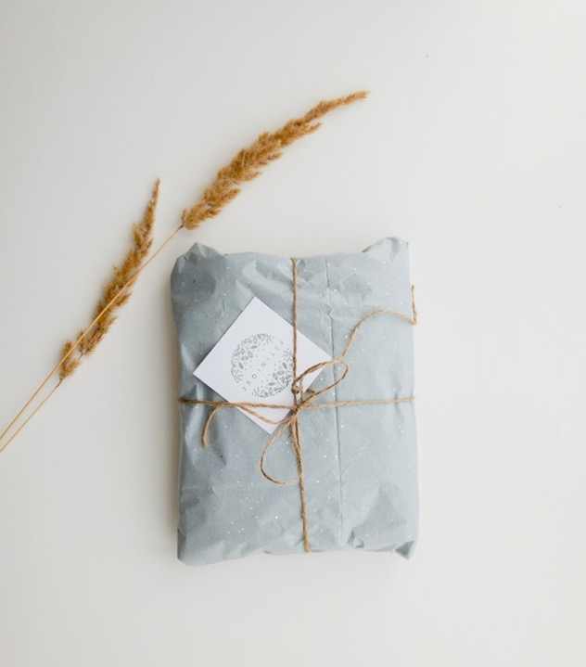
16.
HASZNÁLJUK, különben elveszítjük!
Notes:
16. Használjuk, különben elveszítjük!

Slide 34
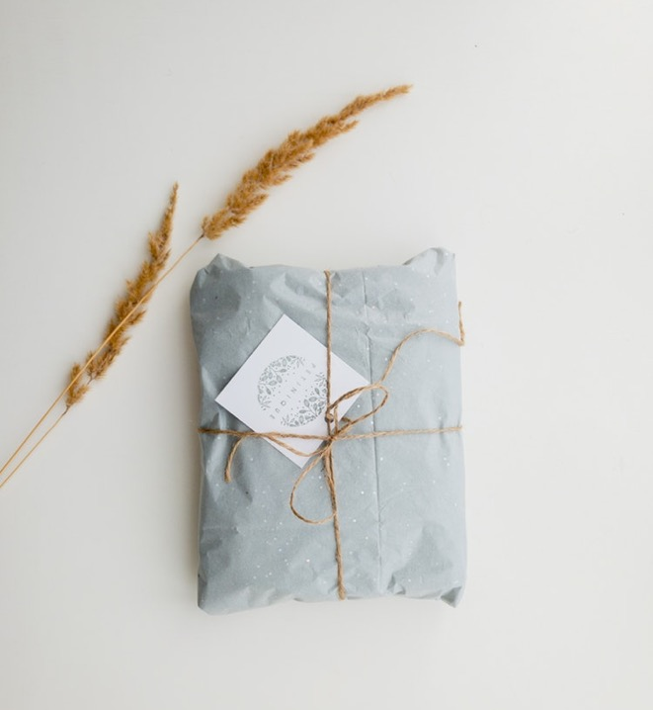
Isten nagylelkűen mindnyájunknak különböző, egyedi lelki ajándékokat és képességeket ajándékozott.
Használjuk őket, különben fennáll a veszélye, hogy elveszítjük őket!
„Használd lelki ajándékaidat hűségesen, és növekedni fognak; gyakorold, amit tudsz, és magasabb ismeretre jutsz.”
Sir Edwin Arnold, XIX. századi költő
Notes:
16. Használjuk, különben elveszítjük!
Isten nagylelkűen mindnyájunknak különböző, egyedi lelki ajándékokat és képességeket ajándékozott. Használjuk őket, különben fennáll a veszélye, hogy elveszítjük őket! „Használd lelki ajándékaidat hűségesen, és növekedni fognak; gyakorold, amit tudsz, és magasabb ismeretre jutsz.” – mondta a XIX. századi költő, Sir Edwin Arnold.

Slide 35
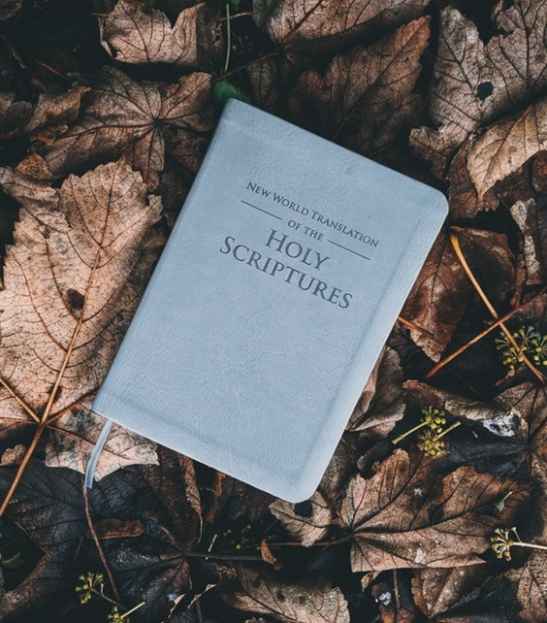
17.
ELMÉLKEDJÜNK
A
Szentíráson!
Notes:
17. Elmélkedjünk a Szentíráson!

Slide 36
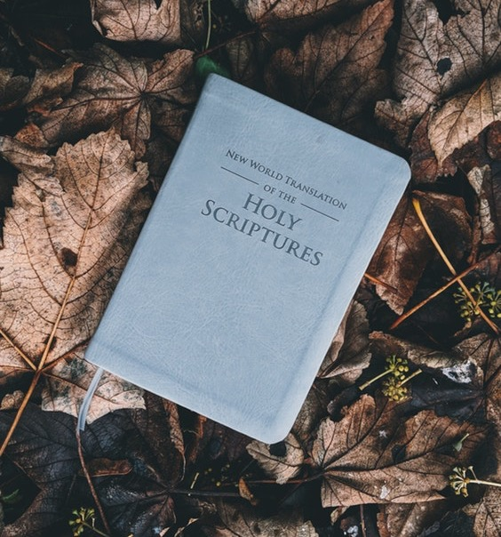
Tegyük szokásunkká a rendszeres, következetes bibliatanulmányozást!
Emeljük ki az egyenesen nekünk szóló igéket!
Gondolkodjunk el az olvasott igéken!
Tanuljunk meg egyes igeszakaszokat kívülről is, hogy később fel tudjuk majd idézni őket!
Notes:
17. Elmélkedjünk a Szentíráson!
A Biblia tele van a vigasztalás, bátorítás és bölcsesség igéivel. Tegyük szokásunkká a rendszeres, következetes bibliatanulmányozást! Gondolkodjunk el az olvasott igéken! Tanuljunk meg egyes igeszakaszokat kívülről is, hogy később fel tudjuk majd idézni őket!

Slide 37
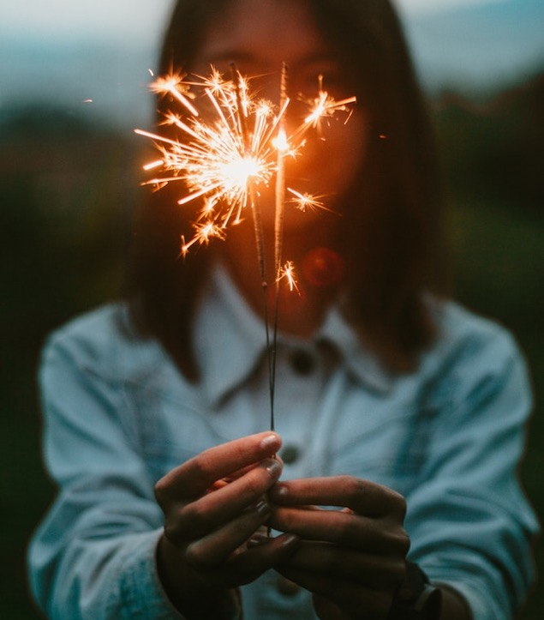
18.
LEGYÜNK megbízhatók!
Notes:
18. Legyünk megbízhatók!
.

Slide 38
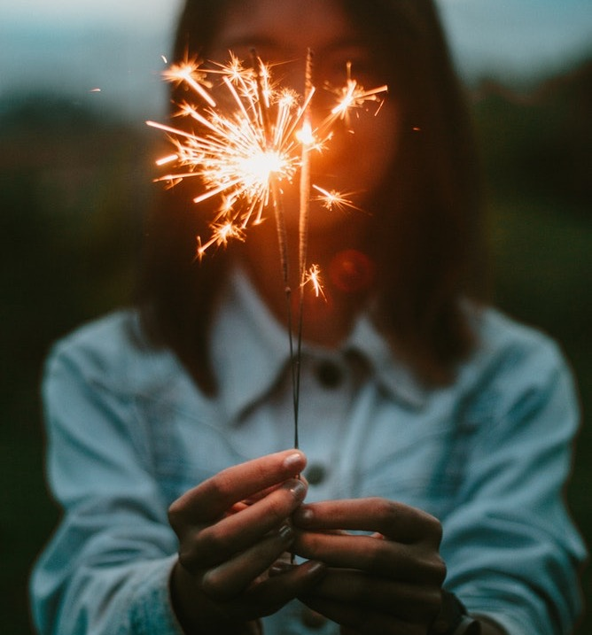
Tegyük meg, amit megígértünk, akkor is, ha kényelmetlen!
Tegyünk eleget minden kötelezettségünknek, a kicsiknek, és nagyoknak egyaránt!
Tetteinkkel mutassuk meg a többieknek, hogy olyan emberek vagyunk, akiben meg lehet bízni, és akire lehet számítani.
Notes:
18. Legyünk megbízhatók!
Tegyük meg, amit megígértünk, akkor is, ha kényelmetlen! Tegyünk eleget minden kötelezettségünknek, a kicsiknek, és nagyoknak egyaránt. Tetteinkkel mutassuk meg a többieknek, hogy olyan emberek vagyunk, akiben meg lehet bízni, és akire lehet számítani.

Slide 39
19.
KÉRJÜK ISTENT, TEGYEN MINKET áldássá a mai napon valaki számára!
Notes:
19. Kérjük Istent, tegyen minket áldássá a mai napon!

Slide 40
Az Isten csodálatában való növekedés nagyszerű módja, ha arra kérjük Őt, hogy fordítsa életünket áldássá.
Minden reggel kérjük ezt, még napi teendőink áttekintése előtt!
Rövid, egyszerű imádságban kérjük. Például így: - „Drága Istenem, kérlek, tedd ma életemet áldássá valahol, valaki számára.”
Ezután fordítsunk alapos figyelmet mindenkire, akivel a nap folyamán találkozunk, mivel Isten időnként nagyon meglepő módon válaszol imáinkra.
Notes:
19. Kérjük Istent, tegyen minket áldássá a mai napon!
Az Isten csodálatában való növekedés nagyszerű módja, ha arra kérjük Őt, hogy fordítsa életünket áldássá. Minden reggel kérjük ezt, még napi teendőink áttekintése előtt! Rövid, egyszerű imádságban kérjük. Például így: - „Drága Istenem, kérlek, tedd ma életemet áldássá valahol, valaki számára.” Ezután fordítsunk alapos figyelmet mindenkire, akivel a nap folyamán találkozunk, mivel Isten időnként nagyon meglepő módon válaszol imáinkra.

Slide 41
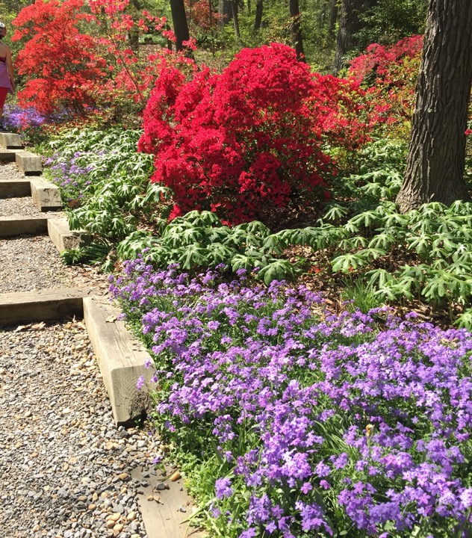
20.
TÖLTSÜNK IDŐT a természetben!
Notes:
20. Töltsünk időt a természetben!

Slide 42
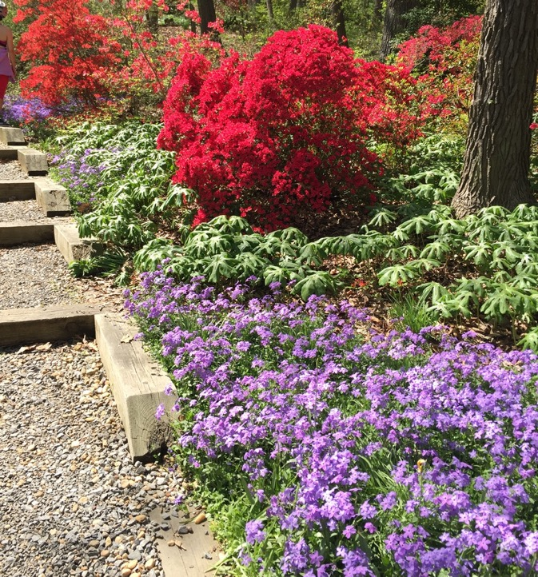
A zsoltárírók is hasonló módon gyűjtöttek lelki tanulságokat a természetben töltött idejük alatt.
„Az egek beszélik Isten dicsőségét, és kezeinek munkáját hirdeti az égboltozat.” (Zsolt 19:2).
„Mikor látom egeidet, a te ujjaidnak munkáját; a holdat és a csillagokat, amelyeket teremtettél: Micsoda az ember, mondom, hogy megemlékezel róla?”(Zsolt 8:4-5).
„Hegyek emelkedének fel és völgyek szállának alá arra a helyre, amelyet fundáltál nékik. Határt vetettél, amelyet át nem hágnak, nem térnek vissza a földnek elborítására.”
(Zsolt 104:8-9).
Notes:
20. Töltsünk időt a természetben!
A zsoltárírók is hasonló módon gyűjtöttek lelki tanulságokat a természetben töltött idejük alatt. „Az egek beszélik Isten dicsőségét, és kezeinek munkáját hirdeti az égboltozat.” (Zsolt 19:2). „Mikor látom egeidet, a te ujjaidnak munkáját; a holdat és a csillagokat, amelyeket teremtettél: Micsoda az ember, mondom, hogy megemlékezel róla?”(Zsolt 8:4-5). „Hegyek emelkedének fel és völgyek szállának alá arra a helyre, amelyet fundáltál nékik. Határt vetettél, amelyet át nem hágnak, nem térnek vissza a földnek elborítására.”(Zsolt 104:8-9).

Slide 43
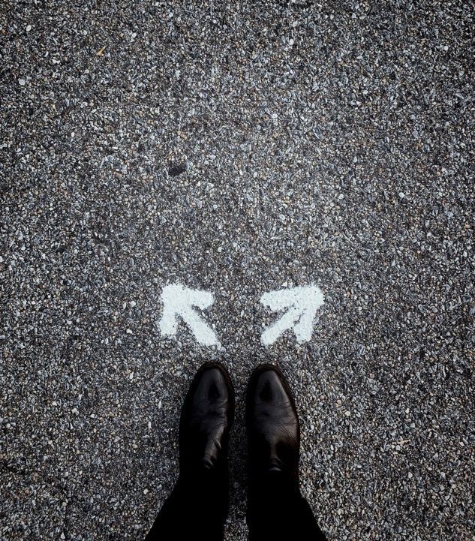
21.
GYAKOROLJUK szabad akaratunkat!
Notes:
21. Gyakoroljuk szabad akaratunkat!

Slide 44
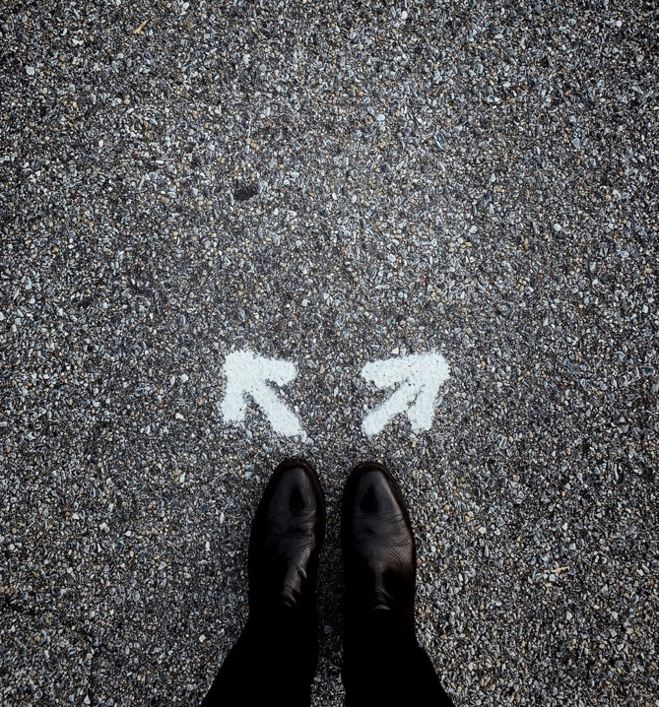
Függetlenül attól, mi történik velünk, mindig szabadon választhatunk.
  Dönthetünk az öröm mellet a kétségbeesés helyett.
  Választhatjuk a szeretetet a gyűlölet ellenében.
  Dönthetünk a megbocsájtás mellett a bosszú helyett.
  Választhatjuk a növekedést a stagnálás helyett.
Ne feledjük, a válság a legjobbat hozhatja ki belőlünk, de akár a legrosszabbat is! A döntés a miénk!
Notes:
21. Gyakoroljuk szabad akaratunkat!
Függetlenül attól, mi történik velünk, mindig szabadon választhatunk. Dönthetünk az öröm mellet a kétségbeesés helyett. Választhatjuk a szeretetet a gyűlölet ellenében. Dönthetünk a megbocsájtás mellett a bosszú helyett. Választhatjuk a növekedést a stagnálás helyett. Ne feledjük, a válság a legjobbat hozhatja ki belőlünk, de akár a legrosszabbat is! A döntés a miénk!

Slide 45
KELJ FEL ÉS VILÁGÍTS!
„Kelj fel, világosodjál, mert eljött VILÁGOSSÁGOD, és az Úr dicsősége rajtad feltámadt. Mert ímé, sötétség borítja a földet, és éjszaka a népeket, de rajtad feltámad az Úr, és dicsősége rajtad megláttatik.
Ézsa 60:1-2
Notes:
„Kelj fel, világosodjál, mert eljött VILÁGOSSÁGOD,
és az Úr dicsősége rajtad feltámadt.
Mert ímé, sötétség borítja a földet, és
éjszaka a népeket, de rajtad feltámad
az Úr, és dicsősége rajtad megláttatik.
Ézsa 60:1-2

